Slide 1
Módulo 4: Construir uma Rede Doméstica
Material do Instrutor
Conceitos Básicos de Redes
Notes:
Conceitos Básicos de Redes
Módulo 4: Construir uma Rede Doméstica

Slide 2
Materiais do Instrutor - Guia de Planejamento do Módulo 4
Esta apresentação de PowerPoint é dividida em duas partes:
Guia de planejamento do Instrutor
Informações para ajudá-lo a se familiarizar com o módulo
Material didático
Apresentação para aulas
Slides opcionais que você pode usar em sala de aula
Começa no slide # 9
Nota: Remova o Guia de Planejamento desta apresentação antes de compartilhá-la com qualquer pessoa.

Slide 3
O Que Esperar Neste Módulo
Para facilitar o aprendizado, os seguintes recursos da interface do usuário podem ser incluídos neste módulo:
Recurso | Descrição
Avatar | Um personagem virtual, representando um especialista no assunto, acrescenta informações contextuais adicionais às habilidades que os alunos aprenderam e os ajuda a ligar os pontos, fazendo perguntas de reflexão aberta.
Animações | Expor os alunos a novas competências e conceitos.
Vídeos | Exponha os alunos a novas habilidades e conceitos.
Verifique seu entendimento | Per topic online quiz to help learners gauge content understanding.
Atividades Interativas | Uma variedade de formatos para ajudar os alunos a avaliar a compreensão do conteúdo.
Verificador de Sintaxe | Pequenas simulações que expõem os alunos à linha de comando da Cisco para praticar habilidades de configuração.
Atividade do PT | Atividades de simulação e modelagem projetadas para explorar, adquirir, reforçar e expandir habilidades.

Slide 4
O Que Esperar Neste Módulo (Cont.)
Para facilitar o aprendizado, os seguintes recursos da interface do usuário podem ser incluídos neste módulo:
Recurso | Descrição
Laboratórios Práticos | Laboratórios projetados para trabalhar com equipamentos físicos.
Testes de módulo | Autoavaliações que integram conceitos e habilidades aprendidas ao longo da série de tópicos apresentados no módulo.
Resumo do módulo | Recapitula brevemente o conteúdo do módulo.

Slide 5
Verifique seu Entendimento
As atividades "Verifique sua compreensão" são projetadas para permitir que os alunos determinem rapidamente se entendem o conteúdo e podem prosseguir ou se precisam revisar.
Verifique se suas atividades de compreensão não afetam as notas do aluno.
Não há slides separados para essas atividades no PPT. Elas estão listadas na área de anotações do slide que aparece antes dessas atividades.

Slide 6
Módulo 4: Atividades
Quais atividades estão associadas a este módulo?
Nº da página | Atividade de | Nome da atividade | Opcional?
4.1.1 | Vídeo | Vídeo - Configuração típica de rede doméstica | Recomendada
4.1.4 | Verifique a Sua Compreensão﻿ | Verifique sua compreensão - Noções básicas de rede doméstica | Recomendada
4.2.3 | Verifique seu entendimento | Verifique sua compreensão - Tecnologias de rede doméstica | Recomendada
4.3.3 | Verifique seu entendimento | Verifique sua compreensão - Padrões de redes sem fio | Recomendada
4.4.3 | Vídeo | Vídeo - Configuração de Roteador e Cliente sem fio | Recomendada
4.4.4 | Packet Tracer | Packet Tracer - Configurar um roteador sem fio e clientes | Recomendada
4.5.2. | Avatar | Webster - Perguntas de Reflexão | Recomendada
4.5.3 | Questionário | Questionário - Construa uma rede doméstica | Recomendada

Slide 7
Módulo 4: Práticas Recomendadas
Antes de ensinar o Módulo 4, o instrutor deve:
Revise as atividades e avaliações para este módulo.
Exame em Grupo do Módulo de Construção de uma Pequena Rede (Módulos 1-4)
Tente incluir o máximo de perguntas possível para manter os alunos envolvidos durante a apresentação em sala de aula.
Tópico 4.1
Peça à turma para assistir ao Vídeo 4.1.1 para aprender sobre uma configuração típica de rede doméstica.
Peça aos alunos para darem exemplos de diferentes tipos de dispositivos que podem estar conectados a uma rede doméstica.
Traga para uma aula um roteador doméstico de rede típico e explique para que servem as duas portas primárias.
Tópico 4.2
Explique as frequências sem fio da LAN com foco nas faixas de frequência não licenciadas de 2,4 GHz e 5 GHz.

Slide 8
Módulo 4: Melhores Práticas (Cont.)
Traga para a aula um cabo coaxial, um cabo categoria 5e e um cabo de fibra ótica.Descreva as características de cada um.
Tópico 4.3
Explique as características das redes Wi-Fi e quais configurações devem ser definidas em roteadores sem fio.
Tópico 4.4
Explique as etapas de uma configuração inicial do roteador doméstico sem fio.
Discuta com os alunos o que deve ser considerado antes de entrar no utilitário de configuração do roteador doméstico.
Peça aos alunos que assistam ao vídeo 4.4.3 para aprender mais sobre roteador sem fio e configuração de cliente.
Incentive os alunos a fazerem a atividade 4.4.4 Packet Tracer para consolidar os conhecimentos obtidos neste módulo.

Slide 9
Módulo 4: Construir uma Rede Doméstica
Conceitos Básicos de Redes
Notes:
Conceitos Básicos de Redes
Módulo 4: Construir uma Rede Doméstica

Slide 10
Objetivos do módulo
Título do Módulo: Construindo uma Rede Doméstica
Objetivo do Módulo: Configurar um roteador sem fio integrado e um cliente sem fio para se conectar de forma segura à internet.
Título do Tópico | Objetivo do Tópico
Conceitos básicos da rede doméstica | Descrever os componentes necessários para criar uma rede doméstica.
Tecnologias de rede na residência | Descrever as tecnologias de rede com e sem fio.
Padrões Sem Fio | Descrever o Wi-Fi.
Configurar um roteador doméstico | Configurar dispositivos sem fio para comunicações seguras

Slide 11
4.1 Noções Básicas de Rede Doméstica
Notes:
4: Construir uma Rede Doméstica 4.1: Noções Básicas de Rede Doméstica

Slide 12
Noções Básicas de Rede Doméstica
Vídeo - Configuração Típica de Rede Doméstica
Este vídeo discute alguns dos equipamentos que existem em uma rede doméstica típica.
Notes:
4: Construir uma Rede Doméstica 4.1: Noções Básicas de Rede Doméstica 4.1.1: Vídeo - Configuração Típica de Rede Doméstica

Slide 13
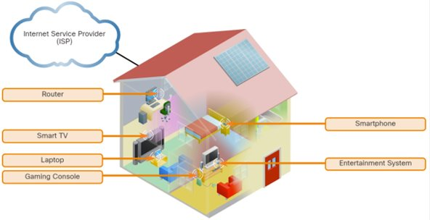
Noções Básicas de Rede Doméstica
Componentes de uma Rede Doméstica
Além de um roteador integrado, há muitos tipos diferentes de dispositivos que podem se conectar a uma rede doméstica, como mostrado na figura.
Veja alguns exemplos:
Computador desktop
Sistemas de jogos
Sistemas de smart TV
Impressoras
Scanners
Câmeras de segurança
Telefones
Dispositivos de controle climático
Com a chegada das novas tecnologias no mercado, cada vez mais funções domiciliares dependerão da rede para fornecer conectividade e controle.
Rede local residencial sem fio (WLAN)
Notes:
4: Construir uma Rede Doméstica 4.1: Noções Básicas de Rede Doméstica 4.1.2: Componentes de uma Rede Doméstica

Slide 14
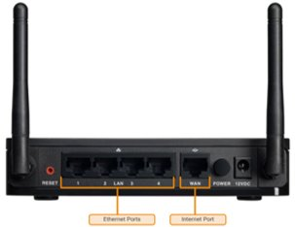
Noções Básicas de Rede Doméstica
Roteadores típicos de Rede Doméstica
Os roteadores de residências e pequenas empresas normalmente têm dois tipos de porta principais:
Portas Ethernet: Elas se conectam à parte interna do switch do roteador e g eralmente são rotuladas como “Ethernet” ou “LAN”. Todos os dispositivos conectados às portas do switch estão na mesma rede local.
Porta Internet: Essa porta é usada para conectar o dispositivo a outra rede. A porta Internet conecta o roteador a uma rede diferente das portas Ethernet. Esta porta costuma ser usada para conectar o modem DSL ou a cabo para acessar a Internet.
Muitos roteadores residenciais incluem antena sem fio e um ponto de acess o sem fio interno.
Por padrão, os dispositivos sem fio se encontram na mesma rede local dos dispositivos que estão conectados fisicamente às portas do switch LAN.
A porta Internet é a única que está em uma rede diferente na configuração padrão.
Notes:
4: Construir uma Rede Doméstica 4.1: Noções Básicas de Rede Doméstica 4.1.3: Roteadores Típicos de Rede Doméstica
4.1.4 Verifique sua Compreensão - Noções Básicas de Rede Doméstica

Slide 15
4.2 Tecnologias de Rede na Residência
Notes:
4: Construir uma Rede Doméstica 4.2: Tecnologias de Rede na Residência

Slide 16
Tecnologias de Rede na Residência
Frequências de LAN Sem Fio
As tecnologias sem fio mais usadas em redes residenciais estão nas faixas de frequências não licenciadas de 2,4 GHz e 5 GHz.
Bluetooth é uma tecnologia que utiliza a banda de 2,4 GHz.
Embora restrita a comunicações de curto alcance e baixa velocidade, ela tem a vantagem de estabelecer comunicação com vários dispositivos ao mesmo tempo.
Essa comunicação um para muitos tornou a tecnologia Bluetooth o método preferido para conectar periféricos de computador, como mouses, teclados e impressoras sem fio.
O Bluetooth é útil como método de transmissão de áudio para alto-falantes ou fones de ouvido.
Outras tecnologias que usam as bandas 2,4 GHz e 5 GHz são as modernas tecnologias de LAN sem fio que estão em conformidade com vários padrões IEEE 802.11.
A diferença em relação à tecnologia de Bluetooth é que elas transmitem em um nível de potência muito maior, o que lhes dá maior alcance e melhor rendimento.
Determinadas áreas do espectro eletromagnético podem ser usadas sem permissão.
Notes:
4: Construir uma Rede Doméstica 4.2: Tecnologias de Rede em Casa 4.2.1: Frequências LAN Sem Fio

Slide 17
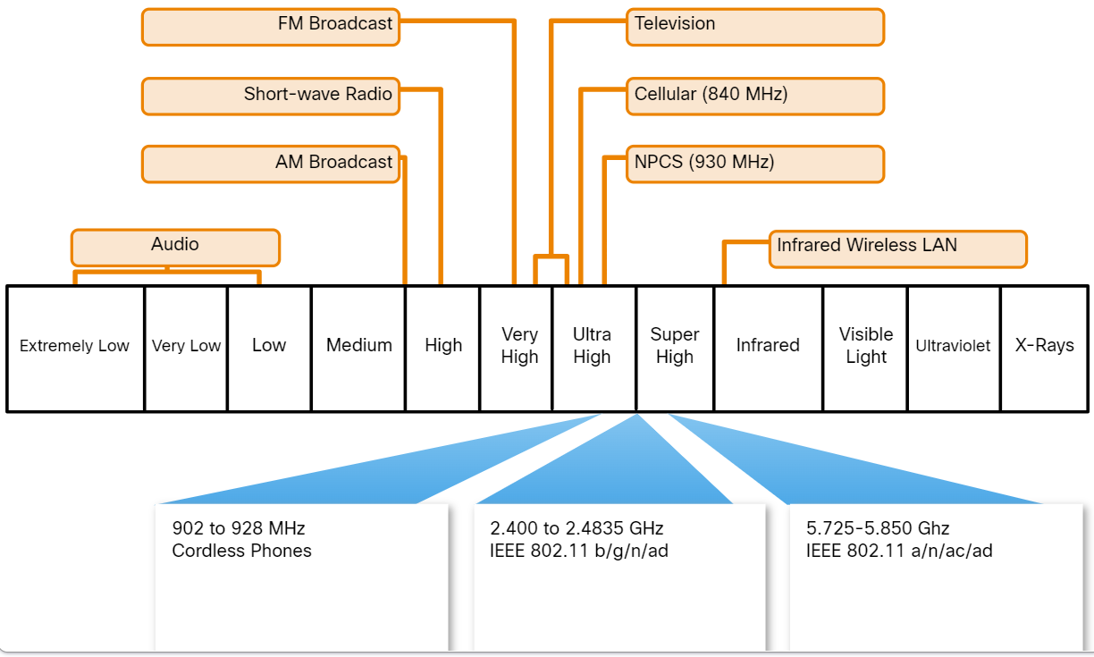
Tecnologias de Rede na Residência
Frequências LAN Sem Fio (Cont.)
A figura mostra onde existem tecnologias sem fio no espectro eletromagnético.
Notes:
4: Construir uma Rede Doméstica 4.2: Tecnologias de Rede em Casa 4.2.1: Frequências LAN Sem Fio (Cont.)

Slide 18
Tecnologias de Rede na Residência
Tecnologias de Rede com Fio
Embora muitos dispositivos de rede doméstica comportem comunicações sem fio, ainda há algumas aplicações em que os dispositivos utilizam uma conexão por switch com fio que não é compartilhada com outros usuários na rede.
O protocolo com fio implementado com mais frequência é o protocolo Ethernet.
A Ethernet usa um conjunto de protocolos que permite que os dispositivos de rede se comuniquem através de uma conexão LAN com fio.
Uma LAN Ethernet pode conectar dispositivos usando muitos tipos diferentes de mídia com fio.
Dispositivos conectados diretamente usam um cabo de ligação Ethernet, normalmente par trançado não blindado (Unshielded Twisted Pair - UTP).
Esses cabos podem ser comprados com os conectores RJ-45 já instalados e vêm em vários comprimentos.
Casas construídas recentemente podem já ter tomadas Ethernet cabeadas nas paredes.
Para residências que não têm cabeamento UTP, há outras tecnologias, como o uso da rede elétrica, que podem distribuir conectividade com fio nos ambientes.
Notes:
4: Construir uma Rede Doméstica 4.2: Tecnologias de Rede em Casa 4.2.2: Tecnologias de Rede com Fio

Slide 19
Tecnologias de Rede na residência
Tecnologias de Rede com Fio (Cont.)
As tecnologias com fio incluem:
Cabo categoria 5e | É a fiação mais comum usada em uma LAN. O cabo é composto de 4 pares de fios que são trançados para reduzir a interferência elétrica.
Cabo Coaxial | O cabo coaxial possui um fio interno circundado por uma camada isolante tubular, que é então circundada por uma blindagem condutora tubular. A maioria dos cabos coaxiais também possui uma capa ou um revestimento de isolamento externo.
Cabo de Fibra Ótica | O cabo de fibra óptica pode ser de vidro ou plástico com diâmetro aproximadamente igual ao de um cabelo humano e pode transportar informações digitais em velocidades muito altas por longas distâncias. Cabo de fibra óptica têm uma largura de banda muito alta, o que permite transportar grandes quantidades de dados.
Notes:
4: Construir uma Rede Doméstica 4.2: Tecnologias de Rede em Casa 4.2.2: Tecnologias de Rede com Fio (Cont.)
4.2.3: Verifique sua Compreensão - Tecnologias de Rede doméstica

Slide 20
4.3 Padrões Sem Fio
Notes:
4: Construir uma Rede Doméstica 4.3: Padrões Sem Fio

Slide 21
Padrões Sem Fio
Redes Wi-Fi
Os padrões especificam o espectro de RF utilizado, as taxas de dados, como as informações são transmitidas e muito mais.
O principal organismo responsável pela criação de padrões técnicos sem fio é o IEEE.
O padrão IEEE 802.11 controla o ambiente WLAN.
Algumas revisões no padrão IEEE 802.11 descrevem as características dos diferentes padrões de comunicação sem fio.
Os padrões sem fio de LANs usam as bandas de frequência de 2,4 GHz e 5 GHz.
Coletivamente, essas tecnologias são conhecidas como Wi-Fi.
Outra organização, conhecido como Wi-Fi Alliance, é responsável por testar dispositivos de LAN sem fio de diferentes fabricantes.
O logotipo de Wi-Fi em um dispositivo significa que esse equipamento atende aos padrões e deve operar com outros dispositivos que usam o mesmo padrão.
Os padrões sem fio estão melhorando continuamente a conectividade e a velocidade das redes Wi-Fi.
É importante saber quando novos padrões serão introduzidos porque os fabricantes de dispositivos sem fio implementarão esses novos padrões rapidamente em novos produtos.
Notes:
4: Construir uma Rede Doméstica 4.3: Padrões Sem Fio 4.3.1: Redes Wi-Fi

Slide 22
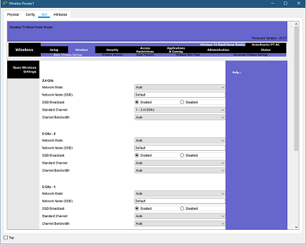
Padrões Sem Fio
Configurações de Rede Sem Fio
A interface de Configurações sem fio básicas do Packet Tracer é mostrada na figura.
Os roteadores sem fio que usam os padrões 802.11 têm várias configurações que devem ser ajustadas, como:
Modo de rede: O tipo de tecnologia que deve ser suportada (802.11b, 802.11g, 802.11n ou Mixed Mode).
Nome da rede (SSID): Identifica a WLAN. Todos os dispositivos que desejam participar na WLAN devem ter o mesmo SSID (Service Set Identifier).
Canal Padrão: Especifica o canal no qual a comunicação ocorrerá. Por padrão, é configurado para Automático para permitir que o AP determine o melhor canal a usar.
Broadcast SSID: Determina se o SSID será transmitido para todos os dispositivos dentro do intervalo. Por padrão, é configurado para Ativado.
Notes:
4: Construir uma Rede Doméstica 4.3: Padrões Sem Fio 4.3.2: Configurações de Rede Sem Fio

Slide 23
Padrões Sem Fio
Configurações de Rede Sem Fio (Cont.)
Modo de rede:
O protocolo 802.11 pode fornecer melhor taxa de trasnferência, dependendo do ambiente de rede sem fio.
Se todos os dispositivos sem fio se conectarem com o mesmo padrão 802.11, poderão ser obtidas as velocidades máximas desse padrão.
Se o ponto de acesso estiver configurado para aceitar apenas um padrão 802.11, os dispositivos que não usarem esse padrão não poderão se conectar ao access point.
Um ambiente de rede sem fio com modo misto pode incluir dispositivos que utilizem qualquer padrão Wi-Fi atual.
Esse ambiente oferece acesso fácil para dispositivos antigos que precisam de uma conexão sem fio, mas não são compatíveis com os padrões mais recentes.
Ao criar uma rede sem fio, é importante que os componentes sem fio se conectem à WLAN apropriada. Isso é feito por meio do SSID.
Notes:
4: Construir uma Rede Doméstica 4.3: Padrões Sem Fio 4.3.2: Configurações de Rede Sem Fio (Cont.)

Slide 24
Padrões Sem Fio
Configurações de Rede Sem Fio (Cont.)
O SSID é uma string alfanumérica que diferencia maiúsculas e minúsculas até 32 caracteres.
Ele é enviado no cabeçalho de todos os quadros transmitidos pela WLAN.
É usado para informar aos dispositivos sem fio (STAs) a qual WLAN eles pertencem e com quais outros dispositivos eles podem se comunicar.
Usamos o SSID para identificar uma rede sem fio específica que é basicamente o nome da rede.
Roteadores sem fio usualmente transmitem em broadcast seu SSIDs configurados por default.
O broadcast SSID permite que outros dispositivos e clientes sem fio detectem automaticamente o nome da rede sem fio.
Quando o broadcast SSID estiver desativado, você deve inserir manualmente o SSID nos dispositivos sem fio.
Desadivando o broadcast SSID pode dificultar a detecção da rede sem fio para clientes legítimos.
Simplesmente desativar o broadcast SSID não é suficiente para evitar que clientes não autorizados se conectem à rede sem fio.
Todas as redes sem fio devem usar a criptografia mais forte disponível para restringir o acesso não autorizado.
Notes:
4: Construir uma Rede Doméstica 4.3: Padrões Sem Fio 4.3.2: Configurações de Rede Sem Fio (Cont.)
4.3.3 Verifique sua Compreensão - Padrões de Redes Sem Fio

Slide 25
4.4 Configurar um Roteador Doméstico
Notes:
4: Construir uma Rede Doméstica 4.4: Configure um Roteador Doméstico

Slide 26
Configurar um Roteador Doméstico
Primeira Configuração
Muitos roteadores sem fio para residências têm um utilitário de configuração automática que pode ser usado para ajustar as configurações básicas no roteador.
Esses utilitários geralmente exigem que um computador ou um notebook seja conectado a uma porta com fio no roteador.
Se não houver nenhum dispositivo disponível que tenha uma conexão com fio, talvez seja necessário configurar primeiro o software de cliente sem fio no notebook ou no tablet.
Para se conectar ao roteador usando uma conexão com fio:
Conecte um cabo Ethernet na porta de rede do computador.
Conecte a outra extremidade a uma porta LAN no roteador.
Não conecte o cabo na porta ou interface que está rotulada como "Internet", pois essa porta se destina a conexão com o modem DSL ou de cabo.
Alguns roteadores residenciais podem ter um modem incorporado para conexões com a Internet.
Nesse caso, verifique se o tipo de conexão está correto para o serviço de Internet.
Uma conexão de cable modem terá um terminal coaxial para aceitar um conector do tipo BNC.
Uma conexão DSL terá uma porta para um cabo de telefone, geralmente um conector RJ-11.
Notes:
4: Construir uma Rede Doméstica 4.4: Configurar um Roteador Doméstico 4.4.1: Configuração Inicial

Slide 27
Configurar um Roteador Doméstico
Configuração Inicial (Cont.)
Após a confirmação de que o computador está conectado ao roteador de rede e que as luzes dos links na NIC (placa de interface de rede) indicam uma conexão ativa, o computador precisa de um endereço IP.
A maioria dos roteadores de rede é configurada de forma que o computador receba um endereço IP automaticamente de um servidor DHCP local configurado automaticamente no roteador sem fio.
Se o computador não tiver um endereço IP:
Verifique a documentação do roteador.
Configure o PC ou tablet com um endereço IP único, máscara de sub-rede, gateway padrão e informações de DNS.
Notes:
4: Construir uma Rede Doméstica 4.4: Configurar um Roteador Doméstico 4.4.1: Configuração Inicial (Cont.)

Slide 28
Configurar um Roteador Doméstico
Considerações de Design
Antes de entrar no utilitário de configuração ou configurar manualmente o roteador através de um navegador da Web, você deve considerar como a rede será usada.
Você não vai querer que a configuração do roteador limite o que pode fazer na rede, mas também não vai querer deixar sua rede desprotegida.
Que nome devo dar à minha rede? | Se o broadcast SSID estiver ativado, o nome SSID será visto por todos os clientes sem fio na área de cobertura do sinal. Muitas vezes, o SSID revela informações demais sobre a rede para dispositivos clientes desconhecidos. Não é recomendável incluir o modelo de dispositivo ou a marca como parte do SSID. Os dispositivos sem fio têm configurações padrão fáceis de encontrar na Internet, além de pontos fracos de segurança conhecidos.
Notes:
4: Construir uma Rede Doméstica 4.4: Configurar um Roteador Doméstico 4.4.2: Considerações de Design

Slide 29
Configurar um Roteador Doméstico
Considerações de Design (Cont.)
Que tipos de dispositivos se conectarão à minha rede? | Os dispositivos sem fio contêm transmissores/receptores de rádio que funcionam dentro de uma faixa de frequência específica. Se um dispositivo tiver apenas o rádio necessário para 802.11 b/g, ele não se conectará caso o roteador sem fio ou o ponto de acesso esteja configurado para aceitar somente os padrões 802.11n ou 802.11ac Se todos os dispositivos forem compatíveis com o mesmo padrão, a rede funcionará na velocidade máxima. Se você tiver dispositivos incompatíveis com os padrões n ou ac, você terá que habilitar o modo "enable legacy". Um ambiente de rede sem fio de modo legado varia entre os modelos de roteador. Esse ambiente fornece acesso fácil para dispositivos antigos que precisam de uma conexão sem fio.
Como adiciono novos dispositivos? | A decisão sobre quem pode acessar sua rede doméstica deve ser determinada pela forma como você planeja usar a rede. Em alguns roteadores sem fio, é possível configurar o acesso para convidado. Esta é uma área de cobertura SSID especial que permite acesso aberto, mas restringe esse acesso apenas ao uso da internet.
Notes:
4: Construir uma Rede Doméstica 4.4: Configurar um Roteador Doméstico 4.4.2: Considerações de Design (Cont.)

Slide 30

Configurar um Roteador Doméstico
Considerações de Design (Cont.)
A figura mostra uma tela de configuração sem fio.
Alguns roteadores sem fio podem rotular o modo legado como modo misto.
Notes:
4: Construir uma Rede Doméstica 4.4: Configurar um Roteador Doméstico 4.4.2: Considerações de Design (Cont.)

Slide 31
Configurar um Roteador Doméstico
Vídeo - Configuração de Roteador e Cliente Sem Fio
Neste vídeo, você aprenderá como:
Conectar os Dispositivos.
Configure o roteador sem fio.
Configurar o endereçamento IP e testar a conectividade.
Notes:
4: Construir uma Rede Doméstica 4.4: Configurar um Roteador Doméstico 4.4.3: Vídeo - Configuração de Roteador e Cliente Sem Fio

Slide 32
Configurar um Roteador Doméstico
Packet Tracer - Configurar um Roteador Sem Fio e Clientes
Nesta atividade do Packet Tracer, você atingirá os seguintes objetivos:
Parte 1: Conectar os Dispositivos
Parte 2: Configurar o roteador sem fio
Parte 3: Configurar o endereçamento IP e testar a conectividade
Notes:
4: Construir uma Rede Doméstica 4.4: Configurar um Roteador Doméstico 4.4.4: Packet Tracer - Configurar um Roteador Wireless e o Cliente

Slide 33
4.5 Resumo de Construindo uma Rede Doméstica
Notes:
4: Construir uma Rede Doméstica 4.5: Resumo de Construindo uma Rede Doméstica

Slide 34
Resumo de Construindo uma Rede Doméstica
O que Aprendi Neste Módulo?
A maioria das redes domésticas consiste em pelo menos duas redes separadas com a rede pública proveniente do provedor de serviços.
O roteador está conectado à Internet e provavelmente está equipado com recursos com e sem fio.
Uma rede doméstica é uma pequena LAN com dispositivos que normalmente se conectam uns aos outros e a um roteador integrado para trocar informações.
Outros tipos de dispositivos que podem se conectar a uma rede doméstica incluem computadores desktop, sistemas de jogos, sistemas de TV inteligente, impressoras, scanners, câmeras de segurança e dispositivos de controle climático.
Os tipos de portas para roteadores de pequenas empresas e residenciais incluem portas Ethernet e portas de Internet.
Muitos roteadores residenciais incluem portas com fio, uma antena de rádio e um ponto de acesso sem fio incorporado.
Tecnologias sem fio usam ondas eletromagnéticas para transmitir informações entre dispositivos e, com maior frequência, utilizam as faixas de frequência não licenciadas de 2,4 GHz e 5 GHz em redes domésticas.
O Bluetooth usa a banda de 2,4 GHz.
Outras tecnologias que utilizam as faixas de 2,4 GHz e 5 GHz são as modernas tecnologias de rede local sem fio (LAN) que estão em conformidade com os diversos padrões IEEE 802.11.
Os dispositivos 802.11 transmitem em um nível de potência muito mais alto do que a tecnologia Bluetooth, o que lhes confere um alcance maior e uma maior taxa de transferência de dados.
Dispositivos conectados diretamente utilizam um cabo de conexão Ethernet, geralmente de par trançado não blindado.
Categoria 5e, o cabeamento mais comum usado em uma LAN, é composto por 4 pares de fios que são torcidos para reduzir a interferência elétrica.
Notes:
4: Construir uma Rede Doméstica 4.5: Resumo de Construindo uma Rede Doméstica 4.5.1: O que Aprendi Neste Módulo?

Slide 35
Resumo de Construindo uma Rede Doméstica
O que Aprendi Neste Módulo? (Cont.)
O padrão IEEE 802.11 governa o ambiente WLAN e os padrões sem fio para LANs utilizam as faixas de frequência de 2,4 GHz e 5 GHz e são coletivamente conhecidos como Wi-Fi.
Os roteadores sem fio que utilizam os padrões 802.11 possuem várias configurações que podem ser configuradas, como modo de rede, nome da rede (SSID), canal padrão e transmissão do SSID.
Ao construir uma rede sem fio, é importante que os componentes sem fio se conectem à WLAN apropriada usando o SSID.
A transmissão do SSID permite que outros dispositivos e clientes sem fio descubram automaticamente o nome da rede sem fio, mas se estiver desativada, ele deve ser inserido manualmente nos dispositivos sem fio.
Muitos roteadores sem fio projetados para uso doméstico possuem um utilitário de configuração automática que pode ser usado para configurar as configurações básicas no roteador.
A maioria dos roteadores de rede é configurada de forma que o computador receba um endereço IP automaticamente de um servidor DHCP local configurado automaticamente no roteador sem fio.
Não é uma boa prática incluir o modelo do dispositivo ou o nome da marca como parte do SSID, pois as pesquisas na Internet podem expor falhas de segurança.
A decisão sobre quem pode acessar sua rede doméstica deve ser determinada pela forma como você planeja usar a rede.
Muitos roteadores suportam filtragem de endereço MAC, permitindo que você identifique especificamente quem está autorizado a acessar a rede sem fio.
O acesso de convidados em roteadores sem fio é uma área de cobertura de SSID especial que permite acesso aberto, mas restringe esse acesso apenas à utilização da internet.
Notes:
4: Construir uma Rede Doméstica 4.5: Resumo de Construindo uma Rede Doméstica 4.5.1: O que Aprendi Neste Módulo? (Cont.)

Slide 36
Módulo 4: Novos Termos e Comandos
Rede local sem fio residencial (WLAN) Porta Internet Porta Ethernet Frequências de rede local sem fio (WLAN) Cabo categoria 5e Cabo coaxial Cabos de Fibra Óptica | Institute of Electrical and Electronics Engineers (IEEE) Nome da rede (SSID) Modo de rede Canal padrão Ponto de Acesso (AP – Access Point) broadcast de SSID DSL Porta LAN
Notes:
Módulo 4:
Novos Termos e Comandos

